Slide 1
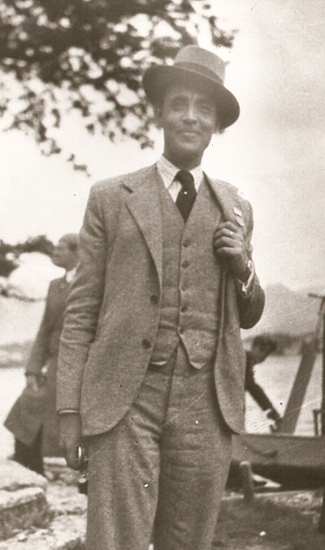
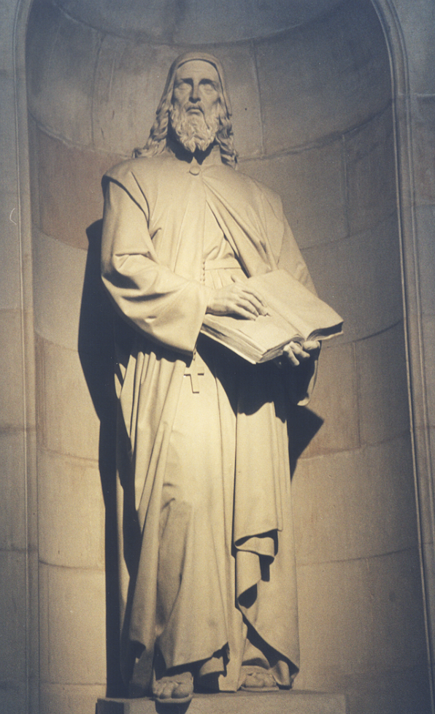
El Llull d’En Foix
Model poètic personal i universal
Sergi Castellà Martínez
sergi.castella@upf.edu
Universitat Pompeu Fabra

Slide 2
E non si po' conoscer per lo viso:
compriso, - bianco in tale obietto cade
Guido Cavalcanti, «Donna me prega», vv. 63-64

Slide 3
[Hic] cecidit albedo in exemplari
Averroes, Commentarium magnum

Slide 4
Donna Haraway (1991). Simians, Cyborgs, and Women: The Reinvention of Women. Routledge.
Mark C. Taylor (2007). After God. The University of Chicago Press.
Alois M. Haas (2010). Wind des Absoluten: Mystische Weisheit der Postmoderne? Johannes Verlag (en castellà a Siruela, 2009).
Bruno Latour (2015). Face à Gaïa : Huit conférences sur le nouveau régime climatique. La Découverte.
Siegfried Zielinski (2019). Variations on Media Thinking. University of Minnesota Press.

Slide 5
Alexander Nagel (2012). Medieval Modern: Art Out of Time. Thames & Hudson.
Manuele Gragnolati (2013). Amor che move: linguaggio del corpo e forma del desiderio in Dante, Pasolini e Morante. Il Saggiatore.
Victoria Cirlot (2019). Visión en rojo. Siruela.

Slide 6
Joaquim Molas (1992). “Ramon Llull i la literatura contemporània,” dins DDAA, Atti del Convegno Internazionale Ramon Llull; il lullismo internazionale, l'Italia. Istituto Universitario Orientali.
Josep Romeu (1993). “J. V. Foix, l’estirp terral i la comunitat mil·lenària,” dins Assaigs i altres indagacions critiques. Quaderns Crema.
Pere Rosselló Bover (2016). Ramon Llull en la literatura contemporània. Lleonard Muntaner.
Enric Bou (2017). “Llull llegit per Xènius i J.V. Foix: “homenatge filial” a un “sempre vivent,” dins eHumanista/IVITRA, 11.
Míriam Ruiz-Ruano (2019). “Citacions d’autors medievals i gènesi de Sol, i de dol,” dins Els Marges, 118.
Lluís Cabré (2020). “Apunts sobre Ramon Llull i J. V. Foix (1933-1938),” dins Studia Lulliana, v. 59.
A més de Ferrater, Gimferrer, Vallcorba, Miralles, Panyella, Carbonell, Guerrero, Veny-Mesquida...

Slide 7
«—Preÿcha, foll, e digues paraules de ton amat. Plorà, dejunà, renuncià al món e anà cerchar son amat ab amor. E loava-lo en aquells lochs on era desonrat»
Llibre d’amic e amat, 273
Plantaria, a l’hora d’alba, els poemes, com a pasquins, a les parets, o els llançaria des dels terrats. Manifestaria francament el seu desplaer pels grans, pels satisfets, pels asseguts, pels conformats i per les vídues castes i resignades. El poeta sap que cada poema és un crit de llibertat.
“Lletra a Clara Sobirós” (1964)

Slide 8
[...] m’és difícil de definir el poeta—el món n’és ple, però no escriuen—i d’aclarir-te què és un versificador—també n’hi ha molts, els quals es mouen pels erms tot llegint preceptives escrites no sempre amb prou enginy, o copiant, barroers, allò que han dit, en els segles, els poetes.
“Lletra a Clara Sobirós” (1964)

Slide 9
“[...] la vertut d'esta art majorment decorre per matafora, et asó es per so cor los elemens et les sciencies universals amagen et revelen molt sobtilment a l'enteniment lurs secretz et lurs operacions, per la qual escuredat cové que l'enteniment sia exalsat a entendre mataforicalment, per so que·ls secretz li sien revelatz, e que hom, per elevat enteniment, sapia fer et soure qüestions.
Començaments de medicina, I, 5

Slide 10
De les semblances reals davallen les fantàstiques en així com accidents qui ixen de substància.
E car de les semblances reals davallen les fantàstiques, enaixí com accidents qui ixen de substancia, per ço la ymaginativa pren aquelles semblances reals del cavall […]
Arbre de ciència, 4, 1
On pus scura és la semblança pus altament entén l’enteniment que aquella semblança entén.
—Bell amich —dix l’ermitá—, scientment vos faç aytals semblançes per ço que vostre enteniment exalçats ha entendre, cor on pus escura es la semblança pus altament enten l’enteniment que aquella semblança enten.
Llibre de meravelles, 2, 14

Slide 11
El poeta [López-Picó] havia desaparegut del meu davant; una lleu letícia m’enduia el cor mentre el cilici es desprenia del cos. L’ull de l’ex-inspector era un estel més d’un guspireig insòlit, que destil·lava una mel que m’amorosia els llavis i que, en socarrimar el fil de la meva memòria em divinitzava tot entonant, en acció de gràcies, els càntics més bells de Schahrazada.
“Plaça Catalunya – Pedralbes”, dins Gertrudis (1927)
Va arribar un moment en què una negror em cobria del tot. Exasperat, esperava que sortís un home amb una papereta amb senyalitzacions precises. No va passar així. M’ofegava, em sentia ennegrit sota la negritud total, i del meu interior jo deia, inútilment repetit: “Fora grillons! Fora grillons!” Vaig endevinar la meva desaparició total, entre un cel de fums i boirassa.
L’estació (1984)

Slide 12
              Míser i trist apregon la tenebra,
              Amb glaç als ulls i exiliat del born
              On l’humanal deport consum la febre;
              Amb foc al pols esper l’Alba del Jorn.
              Però cobeig la sal, el vesc i el gebre
              Pels clots ribers —i amb pler!— I fuig, i torn,
              I boca enjús Us prec, ardent: celebre
              El Cos, el So i el Mot sense contorn.
“Míser i trist apregon la tenebra...”, vv. 1-8, dins Sol, i de dol

Slide 13
Lo abat dona sa benedicció a aquell Fèlix, e aquell Fèlix ana per lo mon recomptant lo libre de maravelles, e multiplica aquell, segons les marauelles que atrobaua. E lo abat e tot lo conuent ordonaren que per tots temps hagués en aquell monestir monge qui hagués aquell offici, e que hagués nom Fèlix.
Llibre de meravelles, “Del segon Fèlix”

Slide 14
              Del bell concret faig el meu càlid joc
              A cada instant, i en els segles em moc
              Lent, com el roc davant la mar obscura.
“És per la Ment que se m’obre Natura...”, vv. 12-14, dins Sol, i de dol

Slide 15
Déus Pare, senyor de tot quant és! Si l’home qui atroba la péra preciosa s’alegra molt per l’atrobament d’aquella, per ço car la veu bella e sap que és molt bona ; ben seria raó que nós qui sabem que vós sóts en ésser, que·ns alegràssem en lo vostre ésser, per ço car és en ésser e no és en privació ; car qui s’alegra de l’atrobament de les coses finides, gran meravella és si no s’alegra de l’atrobament de la cosa infinida.
Llibre de contemplació, I, 1

Slide 16
Aquesta festa, Sènyer, que nós devem fer del vostre atrobament, no deu ésser aital com les altres ; car les altres en un temps són e no en altre ; mas la festa que hom deu fer de vós, tota hora deuria durar e temps no la deuria comprendre.
Llibre de contemplació, I, 1

Slide 17
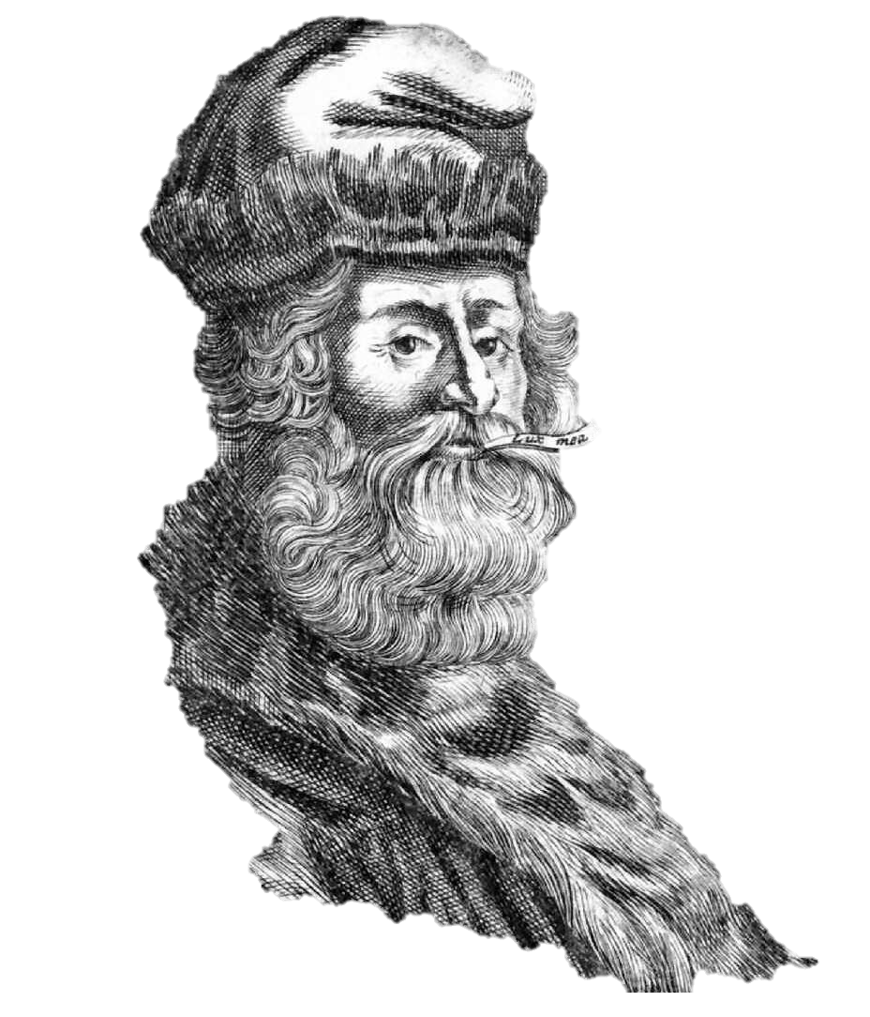
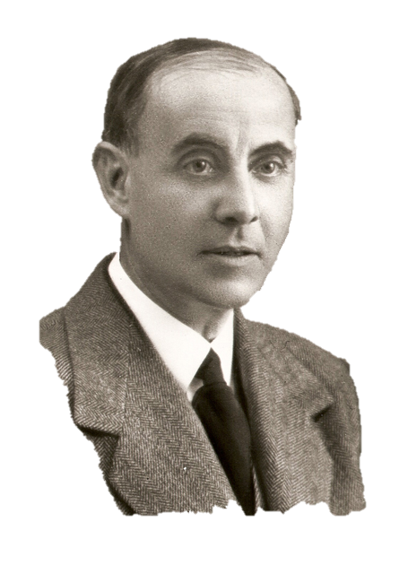
Fa l'amat a son amich dos semblants a si mateix, amats en honraments e valors. E
enamora's l'amich de tots tres egualment, jassia que l'amor sia una tan solament, a
significança de la unitat; una en tres amats essencialment.
Llibre d’amic e amat, 253
            Tota amor és latent en l’altra amor,
            tot llenguatge és saó d’una parla comuna,
            tota terra batega a la pàtria de tots,
            tota fe serà suc d’una més alta fe
            quan Joan i Ramon i els qui amb ells fan miralla,
            obriran el portell de les rescloses
            i naixerem, fulgents, al fresc de la font viva
Tota amor és latent en l’altra amor (1964)

